Slide 1
R in Sports
올림픽 우승팀 예측
저자: 알사랑 2021-11-19

Slide 2



발표 개요
디지털 불평등(Digital Divide)과 디지털 경제전환(Digital Transformation)의 가 속화가 코로나19로 보다 명확해진 시대 다. 이러한 변화의 중심에 빅데이터, 기계 학습, 인공지능 등 데이터 기반 기술이 자 리 잡고 있으며 또 집중 관심을 받고 있다. 데이터 시대를 맞아 R은 통계에 기반한 프로그래밍 언어임에도 불구하고 다른 범 용 프로그래밍 언어와 같은 큰 인기를 얻 고 있다.
금번 ‘한국 R 컨퍼런스 2021’ 은 기존 통 계학 관련 학계, 산업계, 정부 뿐 아니라 데이터 과학계까지 망라해 데이터를 통해 문제를 해결하고 가치를 창출하고자 하는 모든 분이 모여 경험과 지식을 공유하고 네트워킹을 할 수 있는 자리로 기획하였 다. 데이터 활용의 폭과 깊이를 더한 이 자 리에서 데이터를 통해 새로운 세상을 열 어가고 함께 하실 수 있는 많은 분을 만나 는 소중한 시간이 되었으면 합니다.
디지털 불평등
디지털 경제전환
한국 R 컨퍼런스 2021
4. 마무리

Slide 3

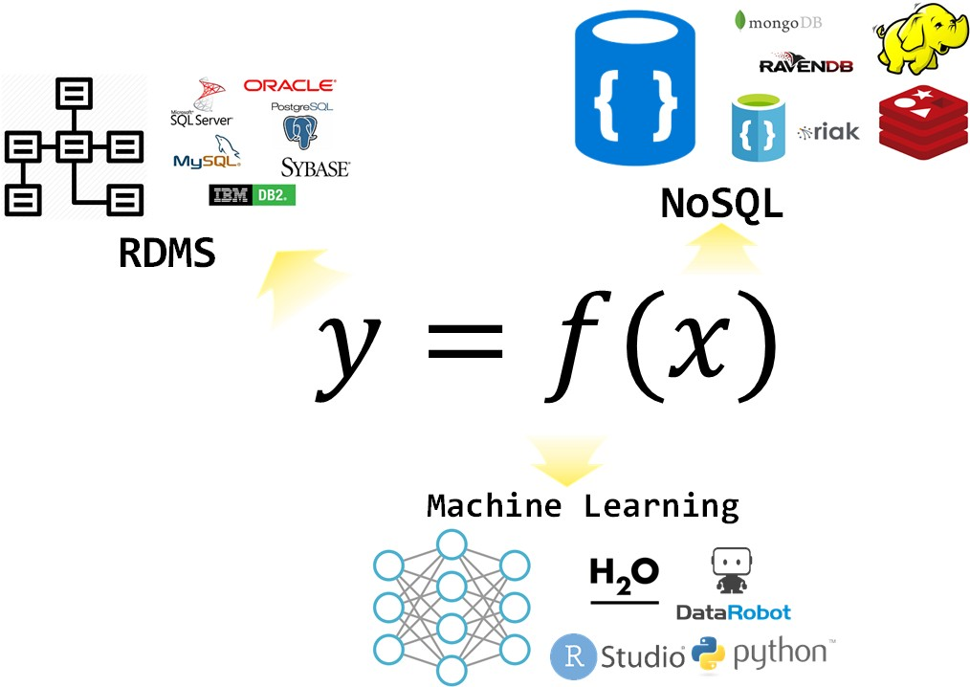
빅데이터와 기계학습
데이터 가져오기
직사각형 데이터
텍 스트 데이터
네트워크 데이터
지 리정보 데이터
이 미지 데이터
오디오/소리 데이터
...

Slide 4
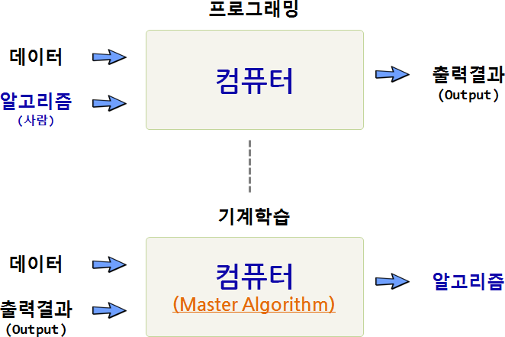
소프트웨어 1.0과 2.0
소프트웨어 1.0: 사람이 직접 규칙(Rule)을 작성하여 똑똑한 시스템 개발 소프트웨어 2.0: 데이터에서 딥러닝 알고리즘을 활용 기계가 알고리즘(Algorithm) 제작
궁 극의 주인이 될 알고리즘(Master Algorithm)

Slide 5

경청해 주셔서 감사합니다.
R 사용자회

